Slide 1
Comité Ponts Alumni
21 avril 2020

Slide 2
Merci !

Slide 3
Ordre du jour
DECISIONS
Elections au Comité : proclamation du résultat et présentation des nouveaux élus
Election du Président puis du Bureau
Approbation des comptes 2019 et du budget 2020
Présentation du rapport moral
Résolutions à voter lors de l’Assemblée Générale
INFORMATIONS
AG 2020 : validation date et déroulé
Point cotisations et programme « Confinement »
Questions diverses

Slide 4
Comite 2020
Proclamation du résultat des élections par Olivier Dupont, doyen de séance
Présentation des nouveaux élus
Election du Président
Election du Bureau

Slide 5
Merci aux membres sortants
Olivier Dupont (CIV 73), ancien Président de Ponts Alumni – Membre du prochain comité en qualité de Président d’Honneur
Anne Damour (CIV 02)
Bénédicte Danis (CIV 03)
Charles-Emmanuel Impallomeni (CIV 09)
Lorenzo Salvatoni (CIV 15)

Slide 6
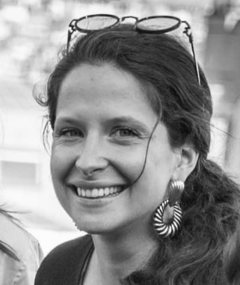
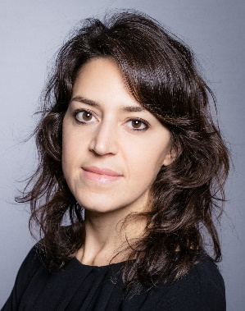
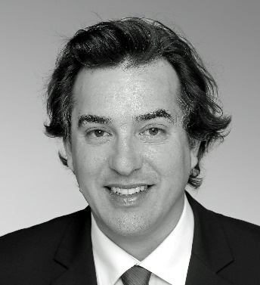
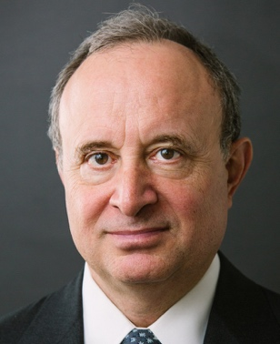
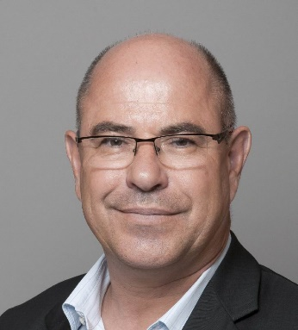
Résultats Elections Comité 2020
Herminie Metzger (CIV 2013)
Caroline Mini (CIV 2009)
Manuel Astier (CIV 1997)
Régis Damour (IPC 1984)
Philippe Yvon (IPC 1980)

Slide 7
Election du Président
Olivier Dupont, en sa qualité de doyen de séance, propose de passer à l’élection en faisant appel à candidature.
Candidat : Thierry DEAU (CIV 93)

Slide 8
Enregistrement du Bureau
Le Président nouvellement élu propose que soit reconduit le Bureau sortant :
Vice-Présidents : Christophe Persoz, Boris Rowenczyn et Pierre Vidailhet
Trésorière : Christelle Abou-Chedid
Trésorière adjointe : Nathalie Ricard
Secrétaire général : Thierry Duclaux
Est proposé comme
Secrétaire Général Adjoint : Grégoire Ferré

Slide 9
Approbation des comptes 2019
Points marquants 2019
Résultat à l’équilibre
Baisse globale de 5% des produits d’exploitation
Recul des cotisations enregistrées sur 11 mois (-14%)
Recettes publicitaires annuaire et revue (« année blanche » -85%)
Remboursement avances aux start-up ayant réussi leur levée de fonds de plus d’1 M € (+72%)
Charges d’exploitation maitrisées
Les produits financiers en très nette augmentation (+60%) et le dividende de PFC permettent de couvrir le déficit d’exploitation (conformément au modèle économique) et les charges exceptionnelles engagées suite au départ à la retraite de D.Douillet
Pour mémoire, impôt sur le produit des placements (plus-values, dividendes reçus et intérêts perçus) : 15 k€

Slide 10
Approbation du budget 2020
Points marquants du budget 2020
Hausse attendue mais raisonnable des recettes publicitaires pour revue PAM et annuaire
Diminution des produits évènementiels vu les circonstances actuelles (activité d’une durée de 6 mois pour le scénario hypothèse basse et 9 pour le scénario optimiste)
Dotation aux provisions Station F de 30k€
Frais de l’Assemblée Générale à 2k€
Produits financiers revus à la baisse (21k€ au lieu de 69k€ en 2019)

Slide 11
Rapport moral
Activités associatives
Equipe salariée renforcée
Consolidation des outils (base de données)
Efforts sur la visibilité (présence sur les réseaux sociaux, développement de la visio-conférence)
Présence auprès des élèves : amphi de rentrée, parrainage international, permanences bi-mensuelles à l’Ecole, pôle Alumni du BDE, interventions diverses
Une communauté active grâce à l’activité de ses groupes et bénévoles
Focus Carrières
Focus Groupes
Focus Entreprise / Start-up

Slide 12
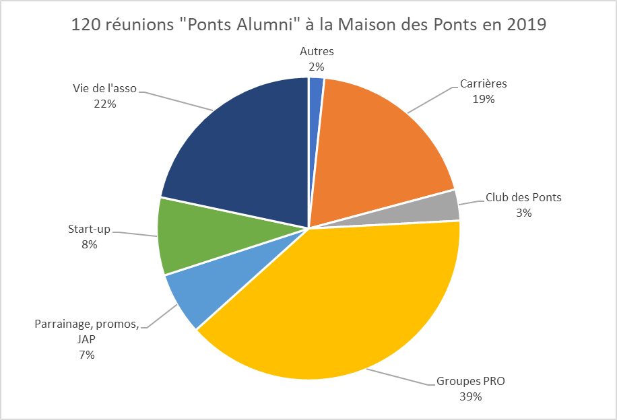
Activités organisées en 2019
107 évènements inscrits à l’agenda de Ponts Alumni en 2019
264 réunions organisées à la Maison des Ponts
Organisés par les groupes
60 réunions des groupes PRO (XPP, Sciences PT au féminin, XMP Entrepreneur, …)
7 pour les groupes GEO Intern. (Belgique, Brésil, Cameroun, Japon)
8 pour les groupes GEO France (RA, LR, Ouest)
6 Clubs Oeno et JAP
6 rencontres Groupe Parrainage
14 ateliers et évènements Carrières
Réunions de promo (4), Club des Ponts (4), Autres (4)
Organisés par les groupes
45% : activités de Ponts Alumni*
39% : activités des locataires
11% : activités Ecole / Fondation
5% : évènements privés

Slide 13
Focus Carrières 2019
Equipe de 6 bénévoles animée par Vincent Desvignes
Entretiens individuels (2-3 personnes par mois)
11 ateliers Carrières, regroupés autour de 3 thématiques : la recherche d’emploi, l’emploi après 45/50 ans, le développement personnel ; 168 participants
Participation en visio-conférence possible
Permanences à l’Ecole (2 par mois)
Partenariats pour accompagnement adapté (Tremplin et Avarap)
Collaborations avec autres associations (Mines, SupAero, Sciences Po)
Nouveaux outils (2020)

Slide 14
Focus groupes
Être au plus près des alumni :
Des alumni relais dans les villes comptant de nombreux Ponts
Le développement de la visio-conférence pour suivre un évènement malgré la distance
6 reprises d’activités de groupes professionnels : Finances, Construction, Energie, Environnement, Industrie, Recherche
Nouvelle impulsion auprès des groupes géographiques
4 nouveaux groupes régionaux (Normandie, Ile de France, Champagne, Bourgogne) ; Perte de 2 régions (Toulouse et Auvergne)
6 nouveaux relais locaux pour organiser des évènements conviviaux ; d’autres sont à trouver
14 Groupes internationaux, 1 nouveau (Tunisie)
Une communauté des animateurs de groupe pilotée par Eric Fabre pour le partage de bonnes pratiques (relai carrières, évènements réussis)

Slide 15
Focus Entreprise / Start-up
Implication de Ponts Business Angels dans l’accompagnement des start-up
3 levées de fonds de +d’1 M€ en 2019 pour des start-up hébergées à Station F (Incepto, Internest, Urban Canopee)
De belles pépites (Omni)
Afflux de candidats pour la sélection 2020

Slide 16
Cotisations 2021 Sans changement par rapport à 2020
COTISATIONS 2021
Cotisation de base | 140 €
Cotisation retraités | 110 €
Cotisation jeunes (3 dernières promotions) | 75 €
Cotisation jeunes (entre 3 et 6 ans) | 105 €
Cotisation couples ENPC | 190 €
Cotisation scolarité complète élèves-ingénieurs (promo 2022 et suivantes) | 50 €
Cotisation élèves autres | 10 €

Slide 17
Résolutions
1ère résolution : L’Assemblée générale, après avoir entendu le rapport moral pour l’année écoulée, approuve ce rapport.
2ème résolution : L’Assemblée générale, après avoir entendu le rapport financier, approuve ce rapport ainsi que les comptes annuels, à savoir le bilan et le compte de résultat pour l’exercice clos le 31 décembre 2019 tels qu’ils sont présentés.
3ème résolution : En conséquence l’Assemblée donne, pour l’exercice clos le 31 décembre 2019, quitus de leur gestion à tous les membres du Comité.
4ème résolution : L’Assemblée générale décide d’affecter au poste report à nouveau du fonds de dotation, le résultat de l’exercice.
5ème résolution : L’Assemblée générale approuve le projet de budget pour 2020.
6ème résolution : L’Assemblée générale approuve la grille de cotisations suivante* pour 2021. Ces tarifs restent inchangés par rapport aux tarifs 2020.
7ème résolution : L’Assemblée générale prend acte de l’élection comme membres du Comité de : Manuel Astier, Régis Damour, Herminie Metzger, Caroline Mini, Philippe Yvon.
8ème résolution : L’Assemblée générale donne tout pouvoir au porteur d’un original, d’une copie ou d’un extrait du procès-verbal de la présente assemblée en vue de l’accomplissement de tous dépôts, formalités légales de publicité ou autres.

Slide 18
INFORMATIONS
Assemblée Générale 2020 : date et déroulé
Point Cotisations et programme « Confinement »
Questions diverses ?

Slide 19
Informations
Assemblée Générale 2020
18 mai, en visio
Si autorisé, diffusion depuis la Maison des Ponts où sera rassemblé le Bureau
Vote des résolutions : QR code (QuizzYourself) annoncer le lecteur de QR code dans la convocation
Actions « Spécial confinement » : soutien élèves ; webinaires hebdomadaires ; opération interasso avec Fondation Croix Rouge
Prochains évènements (mai et juin : visio ?) : ateliers Carrières ; groupes Construction et XPP ; Club des Ponts : Notre Dame (P.Jost et JM Duthilleul) – Céline Guivarch ?
Diffusion imminente de PAM 10 (Ingénieurs-architectes) et préparation de PAM 11 (JO 2024)

Slide 20
Agenda gouvernance 2020
18 mai : Assemblée Générale
21 avril : Comité
(26 mai : Bureau)
9 juin : Bureau
7 juillet : Comité (Station F ?)
18 septembre : Séminaire du Comité
21 octobre : Bureau
26 novembre : Bureau
16 décembre : Comité et dîner de fin d’année
Connexion à distance : https://ponts-alumni.vidyocloud.com/join/RM2bauX9Jf

